Slide 1


CIBER BI
Modelo de predicción de ventas en retail
Integrantes:
-Benjamín García
-Felipe Galleguillos
-Macarena Vergara
-Denisse Ponce
Carrera: Ingeniería en Informática
-

Slide 2


INTRODUCCIÓN
Contexto: empresas de retail generan grandes volúmenes de datos.
Problema: difícil anticipar la demanda y tomar decisiones estratégicas con información histórica aislada.
Relevancia: las compañías requieren sistemas predictivos y dashboards claros.

Slide 3
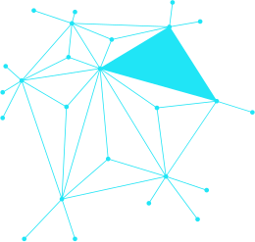

OBJETIVO GENERAL Y ESPECÍFICOS
General: desarrollar un modelo de predicción de ventas con ML y visualización en Power BI.
Específicos (bullet points: recolectar datos, modelos predictivos, métricas, dashboard, informe)

Slide 4

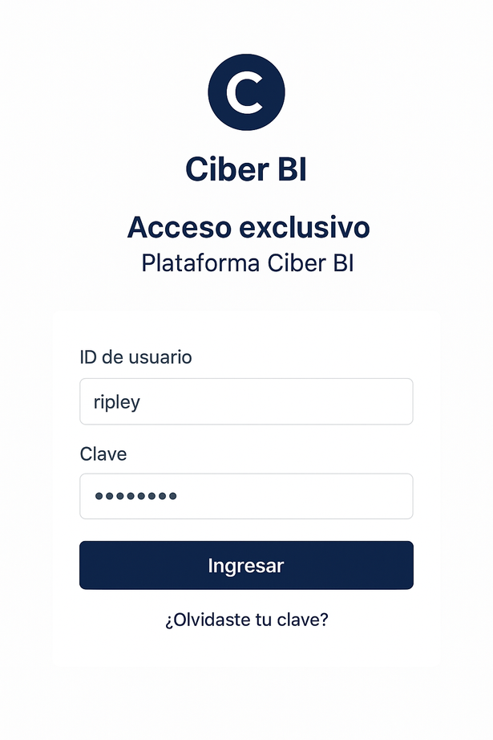
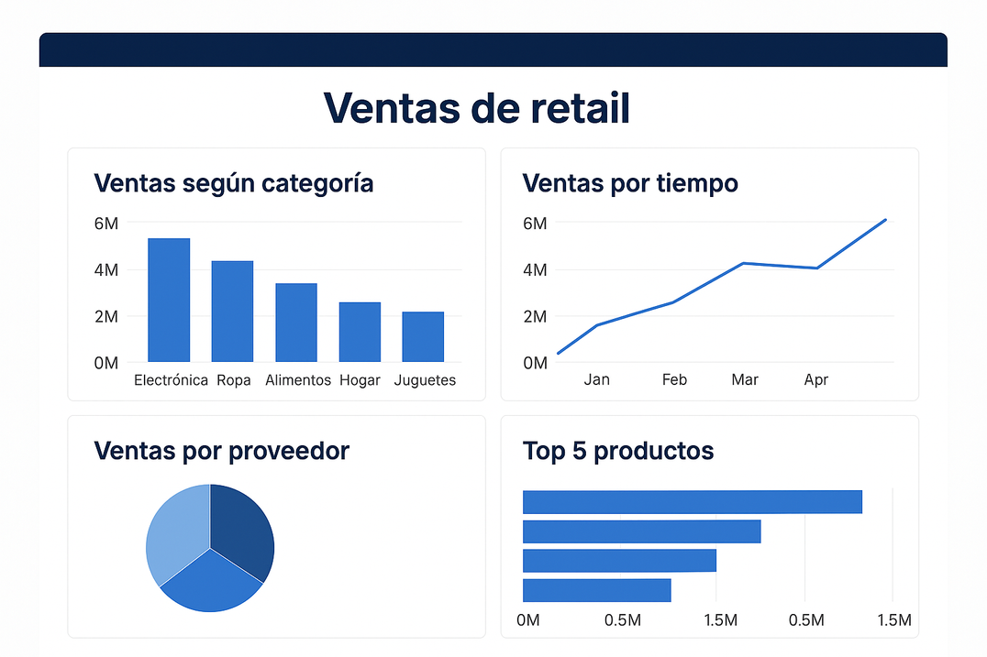
h
MOCKUP
-

Slide 5
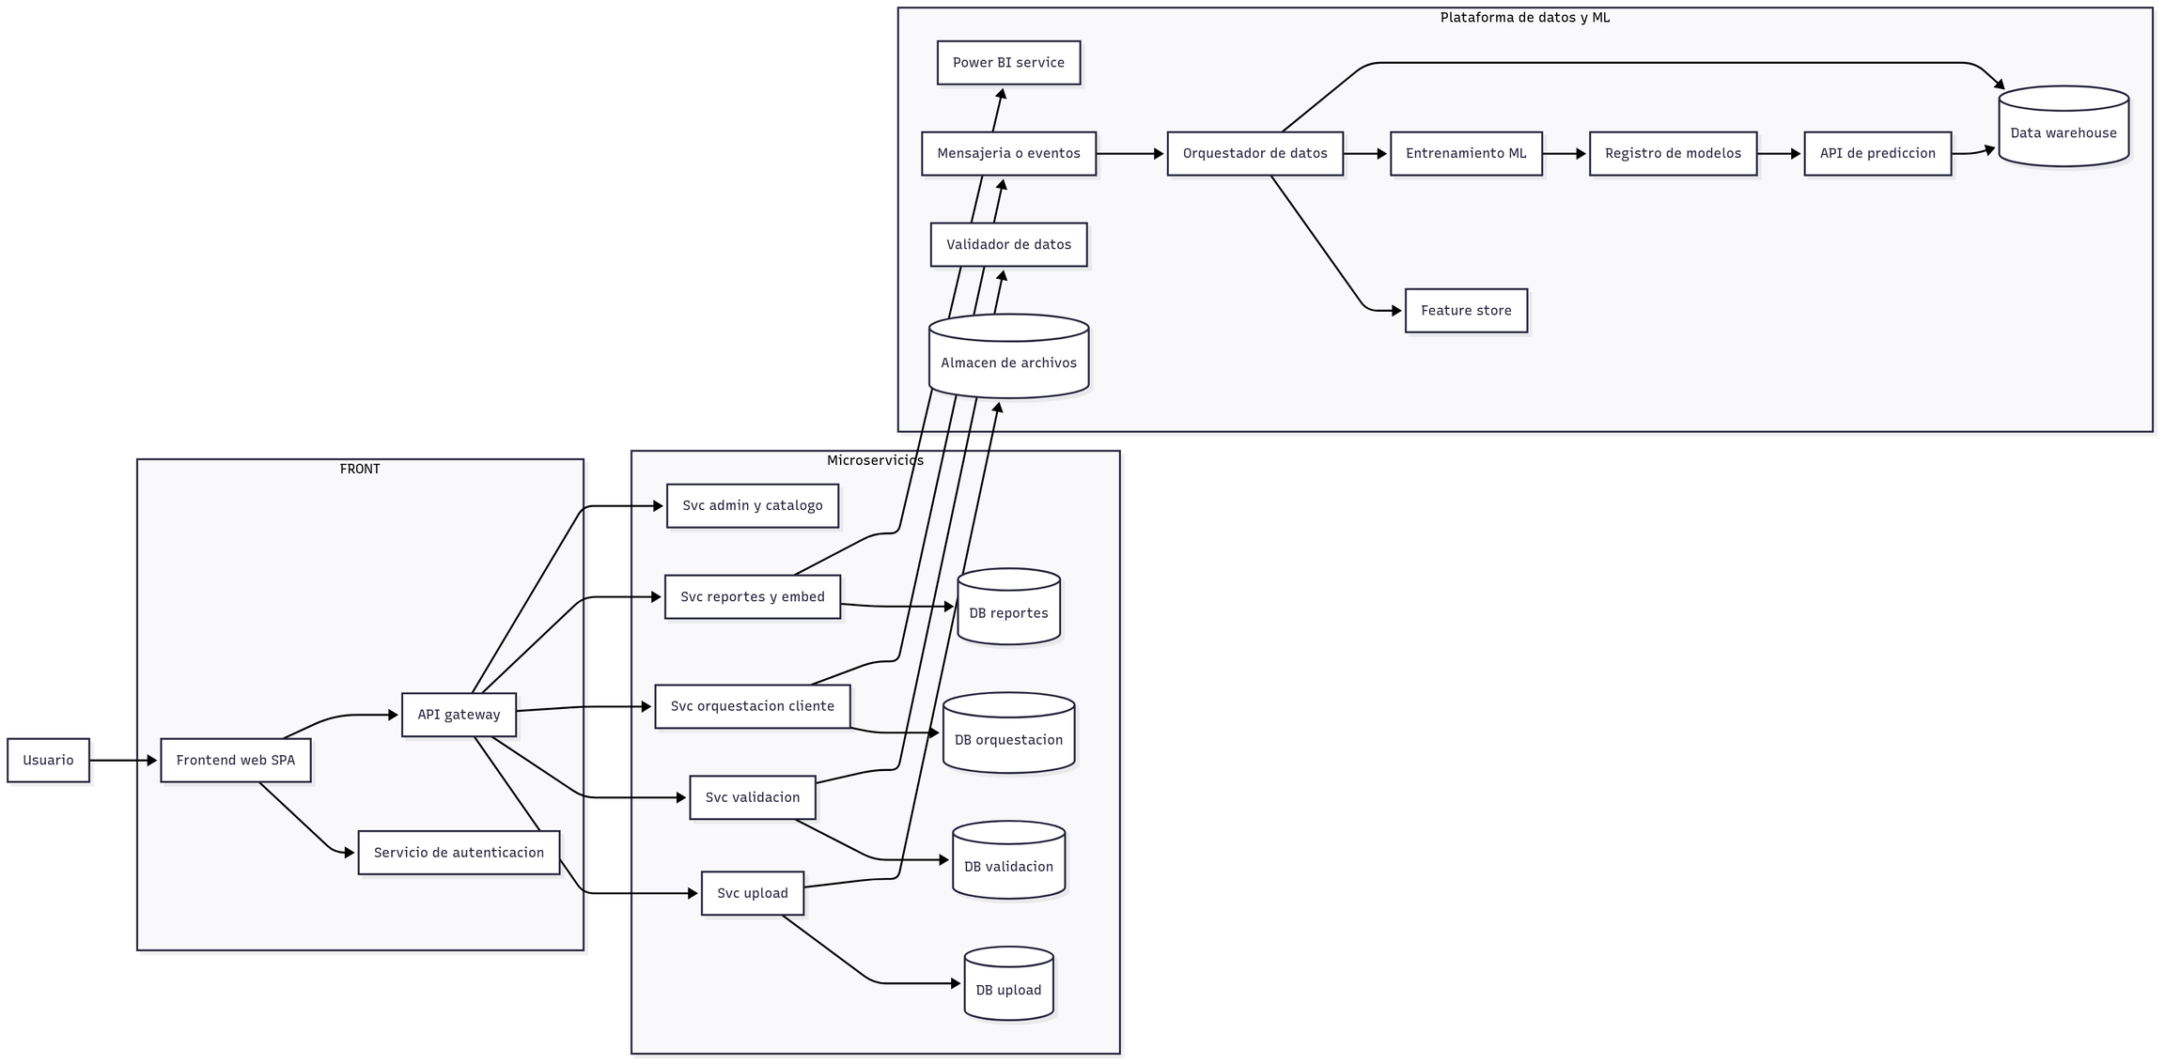
h
DIAGRAMA ARQUITECTURA
-

Slide 6
METODOLOGÍA
Planificación y gestión del proyecto
Levantamiento de Requerimientos
Diseño de la solución
Desarrollo e implementación
Pruebas y validación
Despliegue
Monitoreo

Slide 7

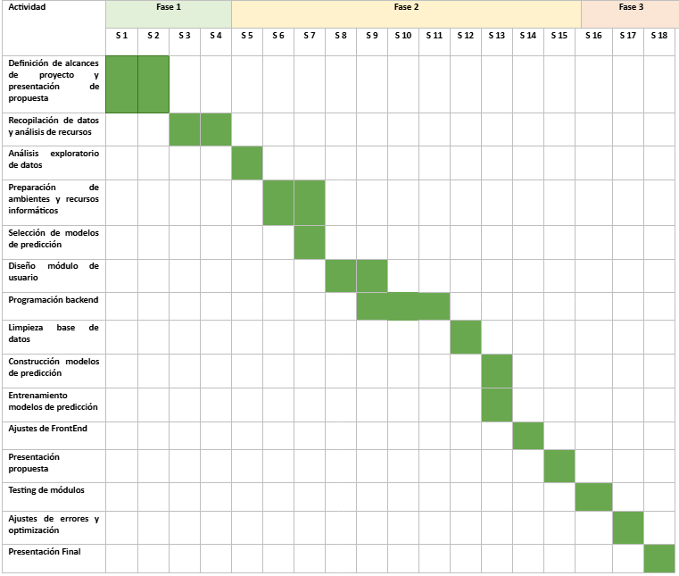
PLAN DE TRABAJO Y GANTT

Slide 8



Evidencias y Entregables
Avances
Entregables
Principios
Dataset limpio
Análisis exploratorio
Modelo predictivo
Modelo validado
Dashboard Power BI
Informe técnico
Transparencia
Calidad
Usabilidad

Slide 9




FACTIBILIDAD Y RECURSOS
Tiempo
Desarrollo en 1 semestre, con plan de trabajo y carta Gantt.
Recursos técnicos
Python
Power BI
SQL
GitHub
Datasets abiertos (Kaggle)
Recursos humanos
Data Engineering (Benjamín)
Analista de Datos (Felipe)
Científica de Datos (Denisse)
BI Developer (Macarena)
Viabilidad
Alcance realista
Factible en duración y recursos
Complejidad adecuada al semestre

Slide 10


VALOR AGREGADO
Planificación más precisa del inventario → reducción de quiebres de stock.
Optimización de promociones y campañas → mayor rentabilidad.
Dashboard interactivo en Power BI → decisiones basadas en datos.
Aporte académico y profesional: experiencia práctica en Data Science y BI.

Slide 11
CIERRE - LLAMADO A LA ACCIÓN
Propuesta innovadora y factible en un semestre.
Solución aplicable a retail chileno y escalable a otras industrias.
Ciber BI: predicción inteligente, decisiones estratégicas.
-

